Slide 1
数据仓库介绍 2014.7

Slide 2
介绍内容
数据仓库简介
数据仓库服务
数据仓库数据
重点应用介绍

Slide 3
介绍内容
数据仓库简介
数据仓库服务
数据仓库数据
重点应用介绍
建设历程
仓库现状

Slide 4
建设历程
五、数据库升级和设备更新:
替换过保设备
解决容量不足问题
提升服务性能和可靠性
三、信息增值服务建设:
信息增值服务：信息产品加工，统计报表移植、债券统计系统移植、异动股票、交易公开信息、计费系统移植、权证信息披露等。
2002一期建设
2004二期建设
2006升级扩容
2008容灾建设
2014
2011升级扩容
2000战略咨询
一、HDS:
集中、统一的数据中心
整合建所以来全部历史交易数据
数据访问从离线到在线
六、大数据时代
大数据分析和挖掘应用
四、数据仓库灾备系统建设:
建立亚洲首个双加载系统
保障对外关键服务。
数据仓库从粗放发展到可持续发展，高可用性
引进国际管理咨询公司战略咨询，对信息化建设进行规划，设定了逐步实施数据仓库等九个关键行动
二、DDS:
开发信息服务平台及应用服务体系
信息产生价值：数据加工、统计分析、市场监管、决策支持
数据使用从存储到应用

Slide 5
数据基础设施
数据基础设施
数据仓库
文件系统
本地集中备份
远程备份
同城灾备主从双系统
信息披露
计费系统
统计报表系统
信息产品生产系统
……
上市公司XBRL
基金XBRL
相关部门业务扫描文档
交易上游业务系统(上市公司、会籍、债基等)
交易下游业务系统（统计、内部网等)
指数系统
……
深圳
交易环境（新交易、固定收益、大宗交易)
磁带异地保存

Slide 6
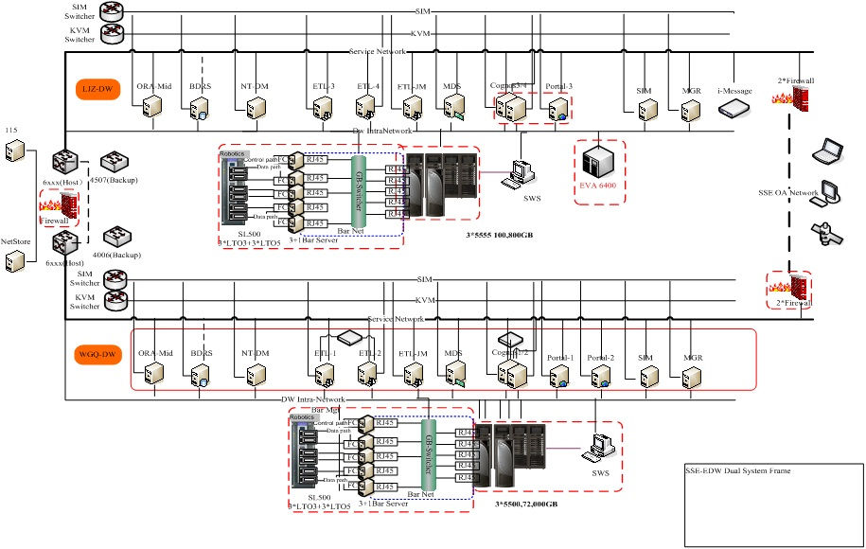
仓库现状-双系统物理架构
ETL
Dual
Load
程序 源代码 数据字典检查
加载数据 一致性 检查
输出数据 一致性 检查

Slide 7
仓库现状-逻辑技术架构
180+加载文件数据源（13GB/日）
20+保存文件数据源（20GB/日）
28个IIIS系统合计456张表
2300+个ETL加载和控制作业
15:00-23:00跑批时间
1400+基础表
650+汇总表
350+数据集市表
250+历史表
30+知识用户
100+高端分析查询/年
12个业务部门，400+用户
170+火热温应用
2200+访问次数/月
7个部门，35+下游系统
8700+文件/月
安全管理／机制
源数据层
数据导入层/ETL
数据存储层/数据加工层/数据服务层
中间服务层
访问 控制层
业务用户层
详细数据追溯查询
Portal(访问控制\统一认证)
Cognos RPT 服务
EDW
. . .
调度控制／日志
自定义报表平台
ETL过程
XBRL/MDS
数据输出与外部系统接口
HQ IT
数据质量检查
HDS-PDM
DDS-PDM
外部 数据源
出错处理回溯
IT
IT
IT
IT
XBRL
MDS
Power User访问管控
Power User访问通道
数据输出服务
XBRL
元数据管理
IT管理用户层
交易核心数据校验，9规则
交易相关数据校验，395规则
双系统校验，3规则
备份与恢复
数据仓库监控／运行／管理

Slide 8
仓库现状-空间情况
按照2013日均960亿，之后1500亿估算，可用空间可支撑到2017年
主系统（LJZ）
从系统 (WGQ)
节点
3*5555
3*5500
磁盘空间
裸盘108TB,Raid1,34TB可用空间
裸盘72TB, Raid5, 34TB可用空间
已用空间
23.02 TB (多值压缩)
20.53 TB (多值压缩)
外部服务器
ETL1,2/JM, OLAP 1/2, Portal
ETL1,2/JM,OLAP1/2,Portal/冷备 。

Slide 9
文件系统
XBRL半结构化文档
上市公司XBRL
基金XBRL
实例文档以文件形式保存在磁盘阵列中，目前文件总大小70GB
业务文档电子化
对纸质文档进行扫描，目前文件总大小270GB，640万张图片
文档涵盖
上市公司部
交易管理部
会员部
债券基金部
法律部
市场监察部
人事部

Slide 10
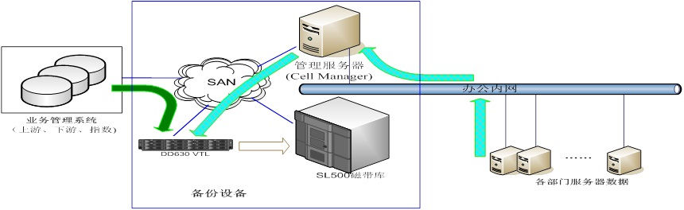
本地集中备份
备份策略
备份任务自动执行；增量 + 全量备份
二级备份：业务管理系统数据和内部网站数据。先备份到VTL，再复制到LTO4磁带。全备数据量约260GB。
非关键应用只备到VTL中。全备数据量约262GB。
备份客户端
业务管理系统（交易上游、下游、指数）主要数据是oracle 10g。
各部门非关键应用服务器。

Slide 11
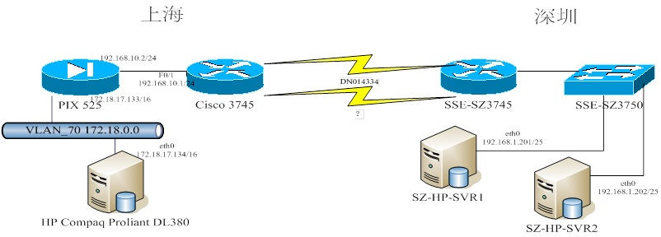
远程备份
远程备份 包含交易环境数据在线传输和磁带异地保存
交易环境数据在线传输：通过DDN专线传输每日的交易环境数据到深圳
磁带异地保存：本地集中备份、数据仓库和监察系统备份的磁带送到深圳远程备份中心保存
备份策略
频度： 本地集中备份，每两周一次。
磁带使用方式： 三组循环使用。除数据仓库有部分磁带在深圳长期保存。

Slide 12
介绍内容
数据仓库简介
数据仓库服务
数据仓库数据
重点应用介绍
门户应用
数据输出
直连访问
数据查询

Slide 13
数据仓库服务内容
门户应用
32 部门、组
390+ 在线应用
（230+ 火热温应用）
440+ 有效用户
2960+ 访问次数/月
数据输出
9 部门
40+ 系统
12000+文件/月
知识用户
Poweruser（知识用户）
10 用户
数据查询
约100次 /年
数据仓库

Slide 14
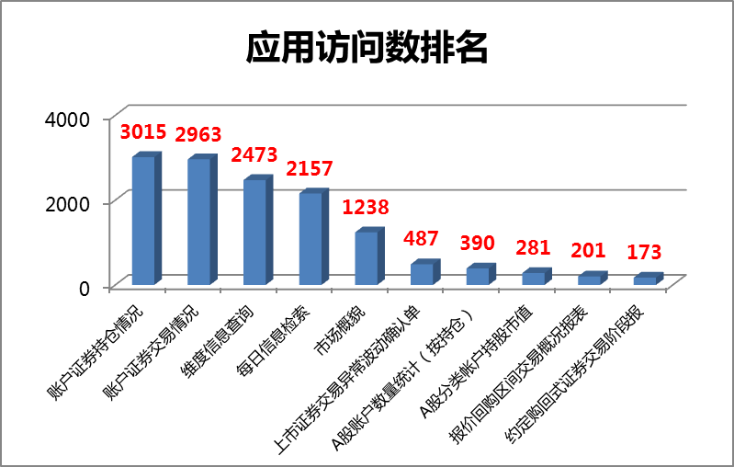
PORTAL应用-排名
门户应用
数据输出
知识用户
数据查询
2014上半年合计访问17764次

Slide 15
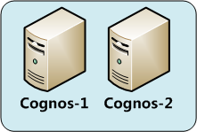



门户架构
门户应用
数据输出
知识用户
数据查询
Cognos应用
监察部历史分析系统
机密平台
http
子系统
信息服务
电子文档
新报表应用

Slide 16
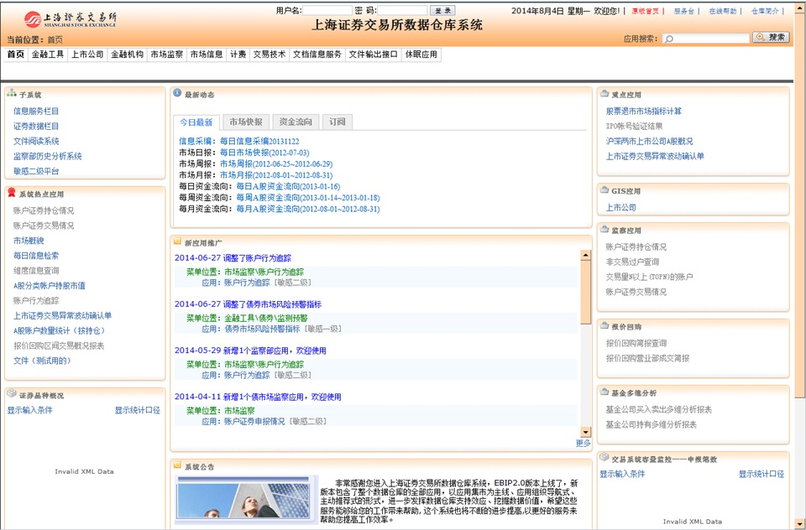
门户提供完整的信息视图
门户应用
数据输出
知识用户
数据查询
数据仓库访问网址HTTP://SSEPORTAL
HTTP://172.18.34.123

Slide 17
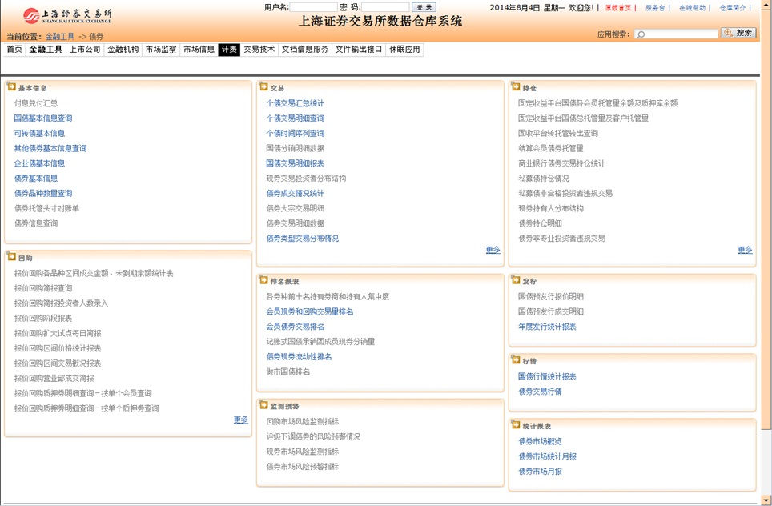
门户应用-债券应用集市
门户应用
数据输出
知识用户
数据查询

Slide 18
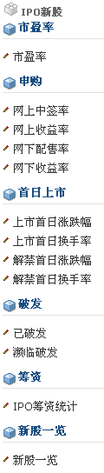
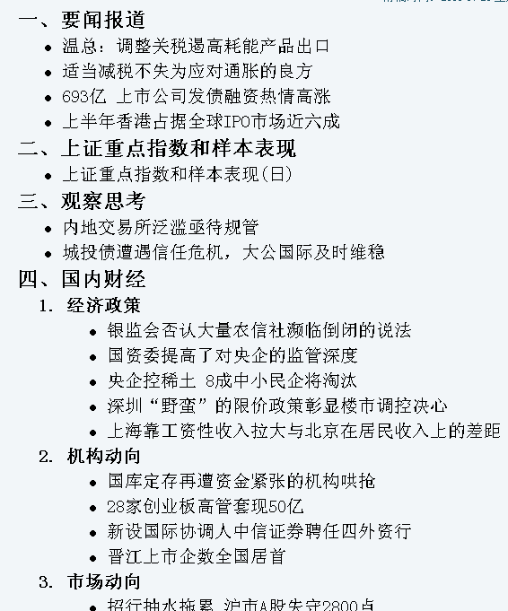
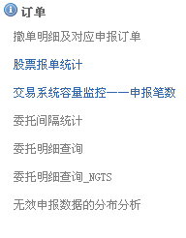
门户应用-其他应用集市
门户应用
数据输出
知识用户
数据查询
新股
订单、成交、交易系统等
每日信息采编

Slide 19
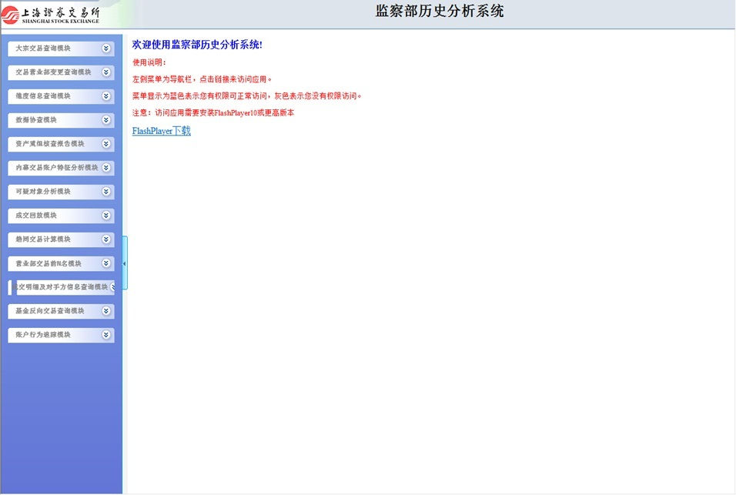
门户应用-监察部分析系统
门户应用
数据输出
知识用户
数据查询

Slide 20
门户应用-报表服务
门户应用
数据输出
知识用户
数据查询
我们能做什么样的报表？

Slide 21
门户应用-报表服务
门户应用
数据输出
知识用户
数据查询
一、普通查询
1.输入一组条件
2.后台运算
3.展示表格或图表
二、钻取查询
1.输入一组条件
2.后台运算
3.展示表格或图表
4.在结果中钻取到其他报表
三、文档输出
1.上传一组数据源文件
2.后台分析，加载，运算
3.生成展示表格或者下载链接
四、多维分析
1.输入一组条件
2.后台运算
3.展示表格或图表
4.在结果表中进行多维操作（钻取、切片，汇总等）

Slide 22
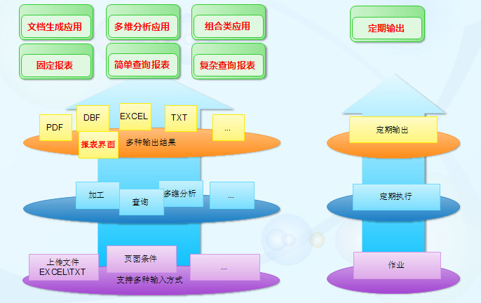
门户应用-报表服务
门户应用
数据输出
知识用户
数据查询

Slide 23
门户应用-应用权限
门户应用
数据输出
知识用户
数据查询
是不是每个应用我都能访问？
No！

Slide 24
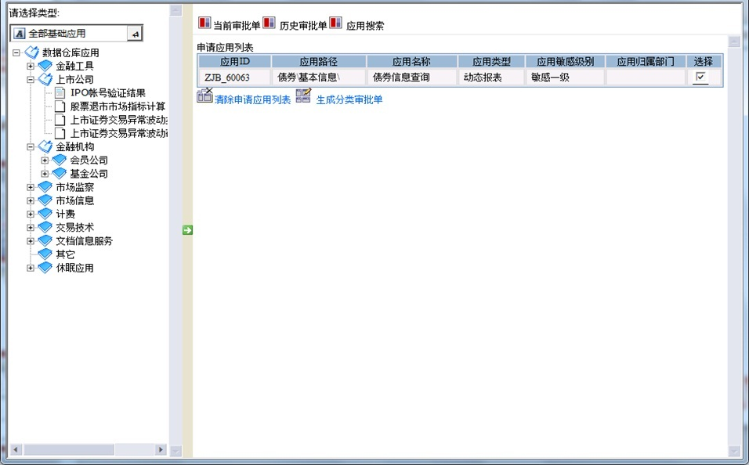
门户应用-申请应用权限
门户应用
数据输出
知识用户
数据查询

Slide 25
门户应用-审批流程
门户应用
数据输出
知识用户
数据查询

Slide 26
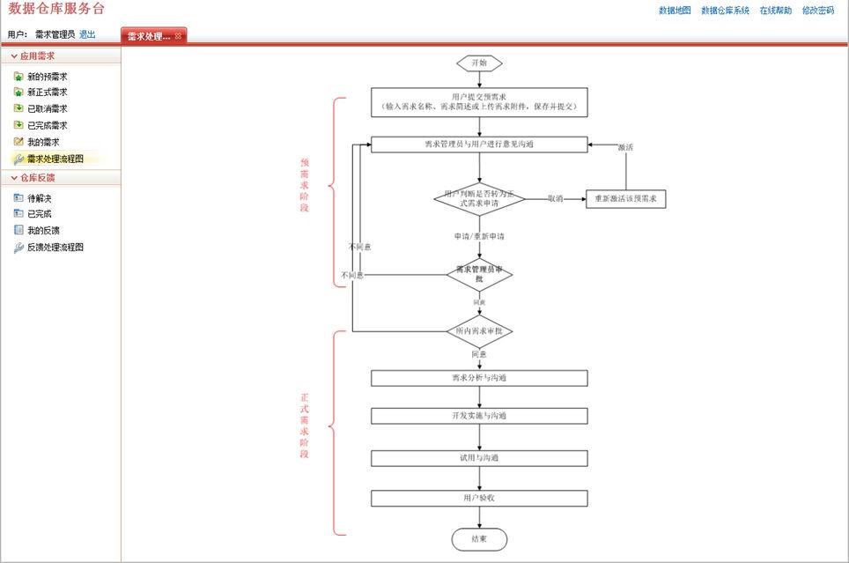
门户应用-从服务台出发
门户应用
数据输出
知识用户
数据查询
服务台访问网址HTTP://SSEPORTAL/sse-rm
或者从主页右上角“服务台”进入
提出和跟踪需求
门户应用
数据输出
临时查询
应用使用反馈

Slide 27
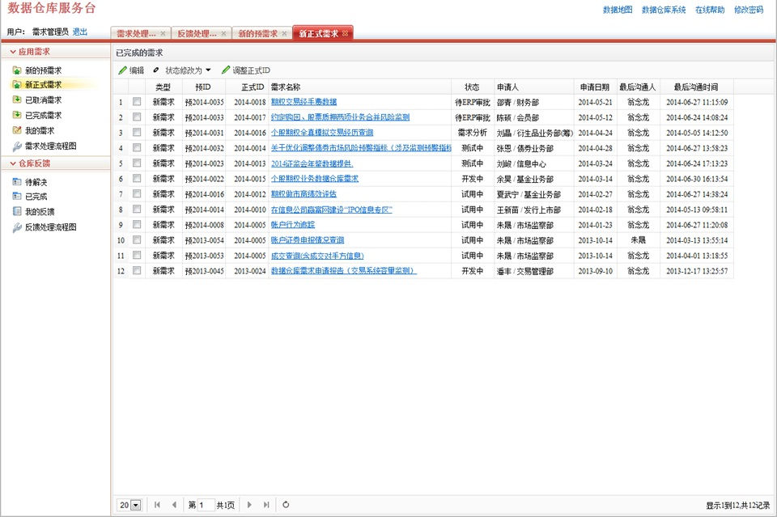
门户应用-服务台
门户应用
数据输出
知识用户
数据查询

Slide 28
数据输出-为下游系统服务
门户应用
数据输出
知识用户
数据查询
数据仓库
信息披露
为下游系统提供信息输入
生成固定格式报表（XLS,DOC,DBF）
系统间进行数据核对

Slide 29
数据输出
门户应用
数据输出
知识用户
数据查询
上市监管一部
异常波动证券（1）
上市公司预警（1）
股票退市市场指标（1）
董监高账户（1）
信息公司
交易公开信息披露（1）
信息产品数据/权证服务中心产品（56*）
融资融券稽核（1）
融资融券信息产品（3）
会员信息产品（16）
主参考数据（10）
ETF申赎统计（1）
配股缴款统计（2）
手机助手（2）
IPO询价结果(1)
个股期权数据统计(6)
权证流通信息（4，目前暂停输出）
债券信息网（6）
PBU指定账户统计（1）
维也纳数据（4）
1%限售流通账户数据（2）
融资融券会员上报比对（1）
私募债持仓和合格投资者（3）
上市首日投资者交易数据（1）
申报营业部错误代码分析（1）
股票质押回购统计(3)
固定价格大宗交易信息披露（2）
市场监察部
债券统计数据（4）
债券专业投资者数据（1）
市场交易统计（4）
信息中心（证监会）
证监会数据中心（181）
盈亏数据（16）
证监会机构交易报表（6）
统计月报，季报，年鉴（373）
决策支持系统数据（30）
融资融券会员交易快报，周报（15）
商业银行交易统计（1）
行业市盈率校验数据（2）
质押券持仓统计（3）
股指期货活跃账户数据（8）
大小非解禁卖出（1）
基金XBRL净值份额（2）
国债预发行统计（1）
约定购回报价回购数据输出(3)
财务部
会员计费数据（6）
其它部门
发行上市部A股概况（1）
发展研究中心金融实验室（27）
平均每日输出600+
输出数据量12+GB
红色字体为重点输出应用
绿色字体为今年新增

Slide 30

知识用户
门户应用
数据输出
知识用户
数据查询
高级知识用户，仓库又名Power user ，是为所内具有相当技术水平的业务专家提供的一种服务，可供其通过网关登录访问Tearadata数据库执行临时查询、数据挖掘、以及其他灵活探索的工作
目前开放部门 3个 用户约10个
监察部历史数据分析系统
信息中心决策支持系统
发展研究中心创新实验室
Teradata
SSE-EDW

Slide 31
数据查询
门户应用
数据输出
知识用户
数据查询
根据监管及临时数据分析需要手工在线查询、统计相关信息工作
服务所内各部门
监察部
发展研究中心
会员部
债券部
衍生品部
交易管理部
发行上市部
信息中心
基金部
….
定制查询工作统计：
2011年：111次
2012年：107次
2013年：94次
2014年上半年：49次

Slide 32
介绍内容
数据仓库简介
数据仓库服务
数据仓库数据
重点应用介绍
数据概况
数据内容

Slide 33
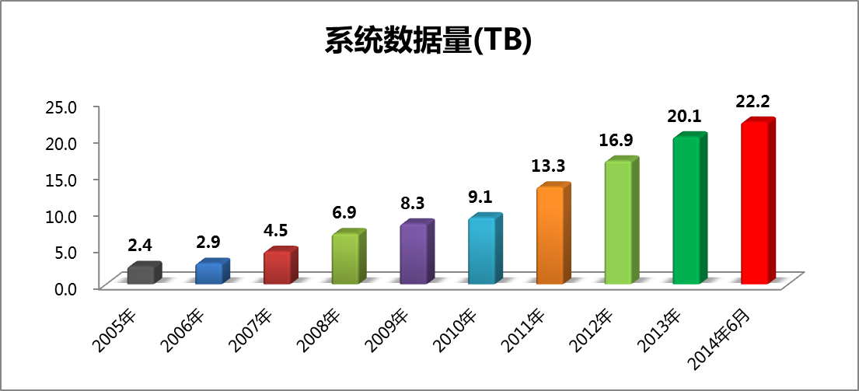
数据概况-数据资产持续增长

Slide 34
数据概况
恢复清洗翻新加载了3400+磁带1700+光盘历史数据，1990年建所以来全部交易核心数据入仓
每日入仓加载294个文件接口，只备份不加载24个文件接口，来自20+个源系统
每日入仓加载20个交易相关系统（上市公司，会员，债券，指数，统计，基金）的241张表接口
存储8大部门数百万张非结构化文档信息
历史光盘备份
历史磁带备份
每日交易数据
数据仓库数据服务

Slide 35
数据概况-重要源系统
系统运行部
交易系统
订单、成交、持仓、行情
指定、非交易
固定收益平台
综业平台
交易、申报
信息公司
融资融券会员上报
中登上海分公司
清算数据
开户资料
过户、冻结、未到期、质押物、标准券
指数公司
证券、指数信息
统计系统
各类统计报表
股本、上市公司基本信息、事件基本信息、会籍
债券业务系统
债券信息
公司管理系统
公告
事件
董监高
。。。
新交易系统
招标发行系统
上市管理系统
指数系统
综业系统
网下IPO系统
固收系统
行情统计系统
债券管理系统
中登结算系统
会籍系统
期权交易系统

Slide 36
数据内容-从源数据角度
交易数据（1990-now）
订单
过户
交易相关数据(2003-now)
成交
行情
持仓
非交易
竞价系统
综业系统
固收系统
闭市持仓
清算持仓
收盘行情
实时行情
分时行情
对应订单
数据集市
报表类数据
账户信息
开户资料
指定交易
业务权限
账户分类
金融工具
上市公司
基本信息
会籍信息
PBU
营业部
会员
数据仓库
财务指标
统计日报
月报年鉴
应用衍生数据
轻度汇总
基金
机构账户
事件信息
信息披露
基本信息
股本
面值
筹资

Slide 37
数据内容-从数据存储角度
数据
仓库
PAR
市场融资者、投资者、做市商、会员、营业部、上市公司、基金、基金管理公司
CHN
PBU、席位、交易渠道
LOC
国家、省市、地区等
TXN
各平台订单、交易、非交易
ACT
账户指定、持仓、权益、开户信息、账户分类、质押物、冻结、权限
SEC
金融产品、产品信息、发行、行情、分红送配事件信息

Slide 38
介绍内容
数据仓库简介
数据仓库服务
数据仓库数据
重点应用介绍
部门重点应用
部门应用介绍

Slide 39
服务的部门
财务部
上市公司监管一部
债券业务部
基金业务部
信息中心
信息公司
衍生品部
市场监察部
交易管理部
会员部

Slide 40
部门应用
市场监察部
数据协查
基金与衍生品部
ETF流动性服务商评级
ETF统计应用
债券业务部
会员部
成交回放
维度信息查询
短线协查指标
庄股协查指标
内幕交易特征分析
基金反向交易
账面盈利计算
先进先出后进先出计算
账户行为追踪
好人举手
交易记录查询
个股期权风险指标
个股期权做市商评级
ETF经手费流量费减免
债券信息网数据
债券指标风险监控
私募债统计
债券市场概览
国开债统计查询
债券专业投资者回购融资
股票质押统计应用
实时申赎货币基金统计
债券ETF质押查询
基金市场统计
债券持仓明细
债券托管和持有结构
债券投资人持仓信息
现券持有人分布结构
个股期权风险控制
做市商国债排名
约定购回统计应用
股票质押周报
报价回购阶段报
会员越权ETF申赎
会员监管月报
约定购回周报
股票质押风险监控
ETF跟踪误差
ETF套利

Slide 41
部门应用
交易管理部
报价回购阶段报
报价回购统计报表
信息中心
财务部
上市公司监管一部
融资融券市场概貌
会员计费应用
股票退市市场指标计算
债券评级下调预警
融资融券统计数据
担保品数据
融资融券交易金额
证券栏目
报价回购概况
报价回购周报
交易代码管理报表
融资融券多维分析
融资融券标的
转融通月报
A股净买入
跨境ETF统计
交易公开信息披露
异常波动股票
董监高账号
董监高持股变动
期权经手费比对

Slide 42
应用介绍-监察部历史分析系统
监察部历史分析系统
8大模块，13个应用
大宗交易查询模块
交易营业部变更查询模块
维度信息查询模块
数据协查模块
内幕交易账户特征分析模块
可疑对象分析模块
成交回放模块
资产重组核查报告模块
账面盈利计算
先进先出/后进先出计算
交易记录查询
庄股协查指标查询
成交回放
大宗交易查询
交易营业部变更查询
维度信息查询
资产重组核查报告
内幕交易账户特征分析
可疑对象分析
两组账户对倒明细
短线协查指标

Slide 43
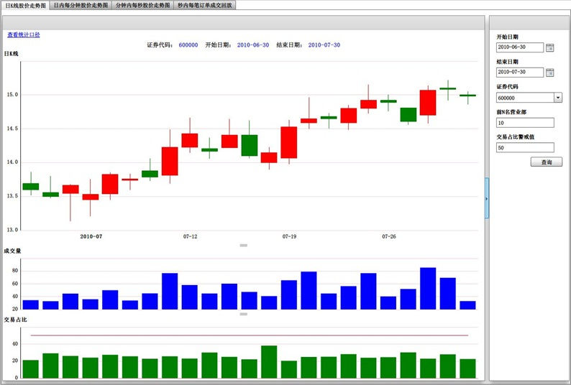
监察部历史分析系统
-成交回放模块—日K线股价走势图
以日K线为入口层层深入

Slide 44
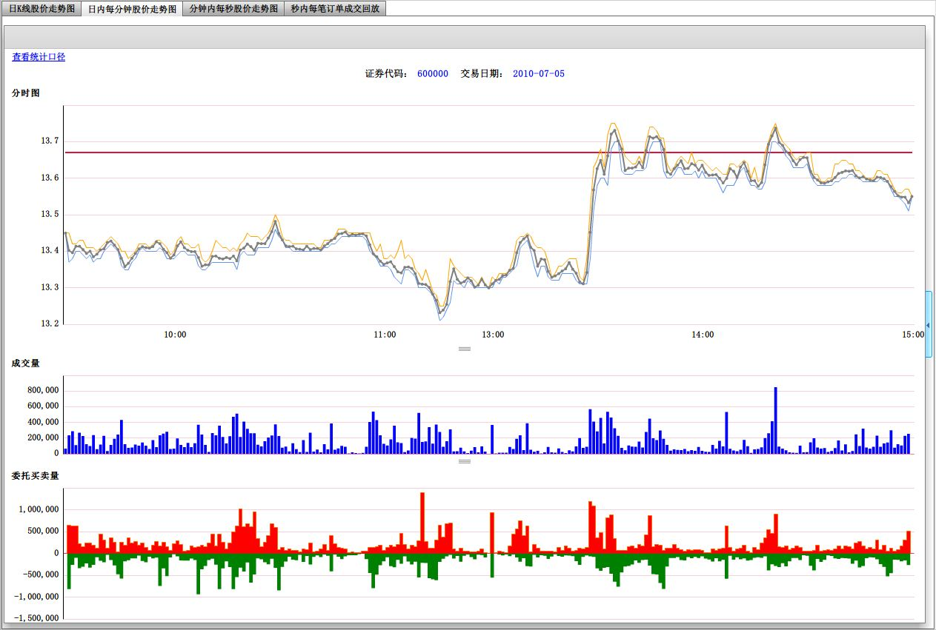
监察部历史分析系统
-成交回放模块—日内每分钟股价走势图
日内每分钟走势图

Slide 45
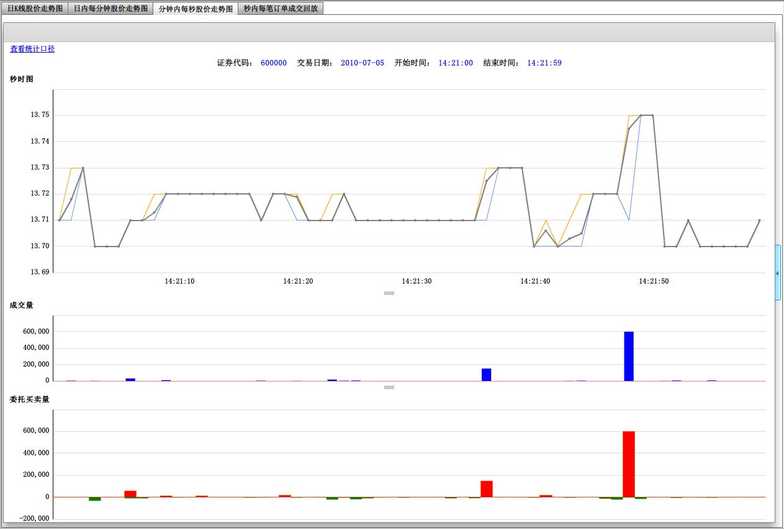
监察部历史分析系统
-成交回放模块—分钟内每秒股价走势图
1分钟内每秒走势图，行情商软件里看不到的秒级信息

Slide 46
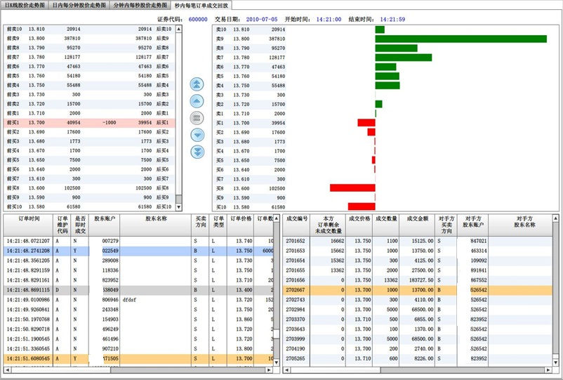
监察部历史分析系统
-成交回放模块—秒内每笔订单成交回放
1分钟内每笔订单回放，让操纵市场价格的行为无处遁形

Slide 47
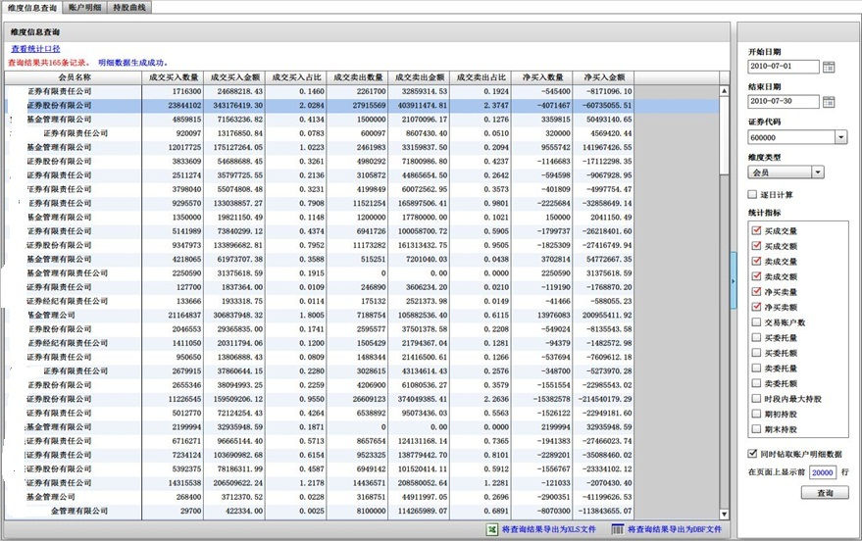
监察部历史分析系统
-维度信息查询模块
用户可选择四大维度：会员、营业部、PBU、账户
统计指标项可随用户维度变化而更新

Slide 48
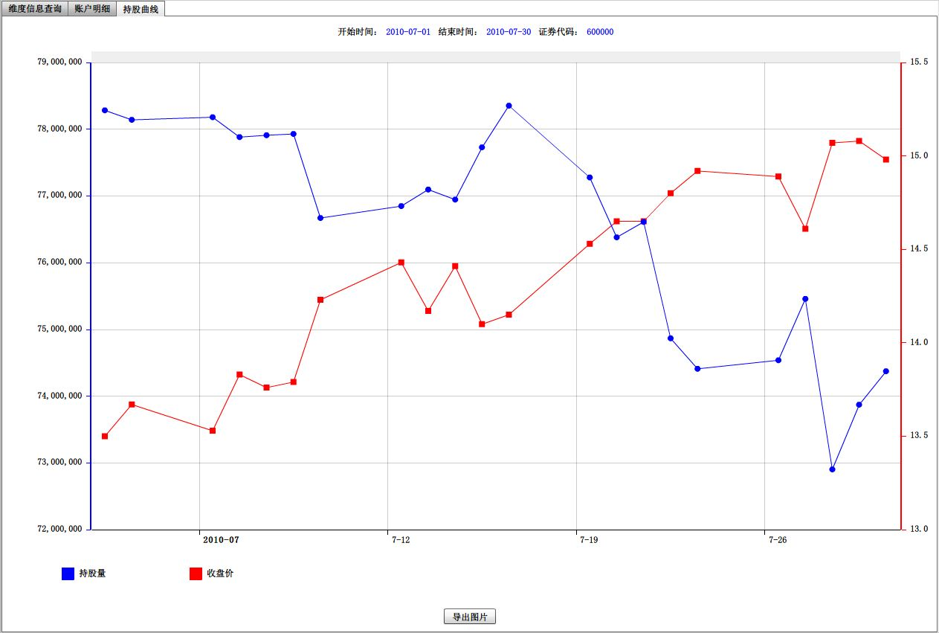
监察部历史分析系统
-维度信息查询模块
可以按用户需要查看该会员下所有客户对该股票的每日持仓情况变动曲线

Slide 49
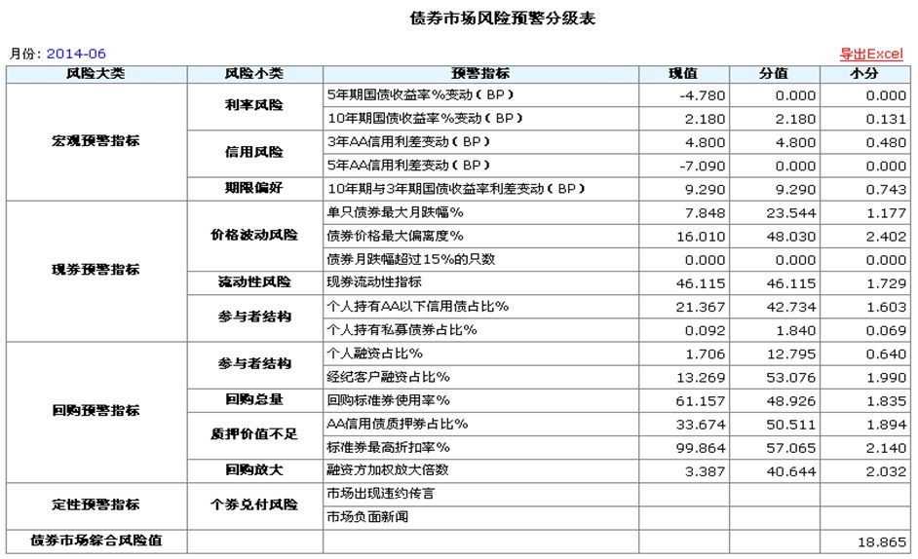
债券部-债券风险监控
密切监控上交所挂牌交易债券的动态，协助监管部门及时掌控并化解市场风险

Slide 50
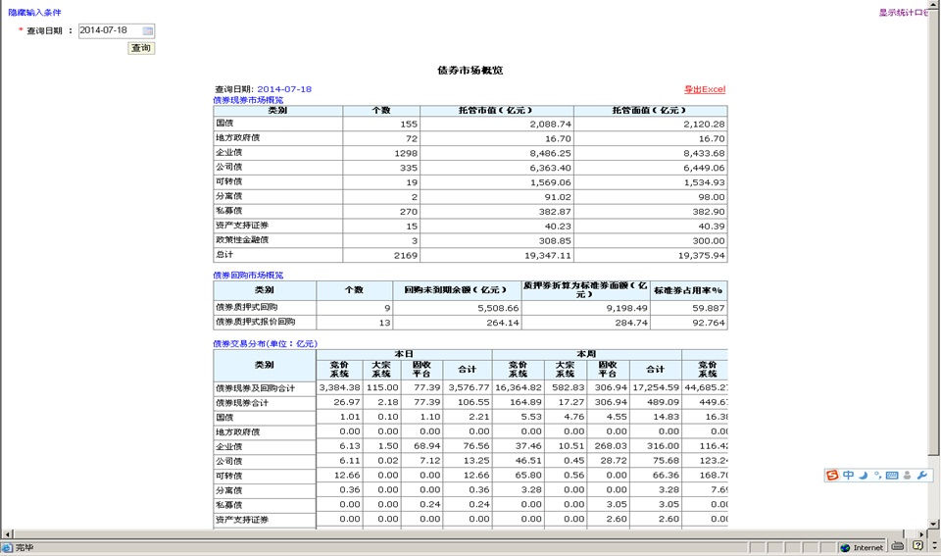
债券部-债券市场概览

Slide 51
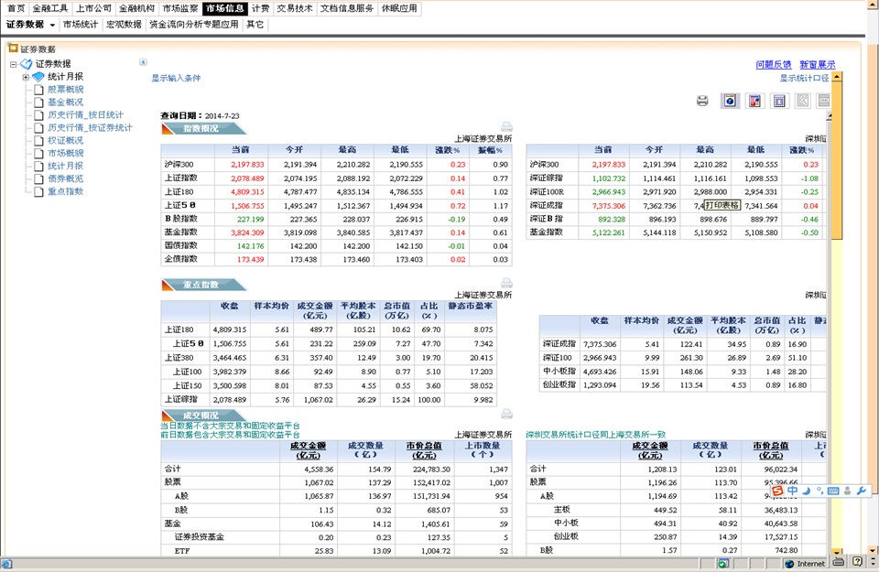
信息中心-证券栏目

Slide 52
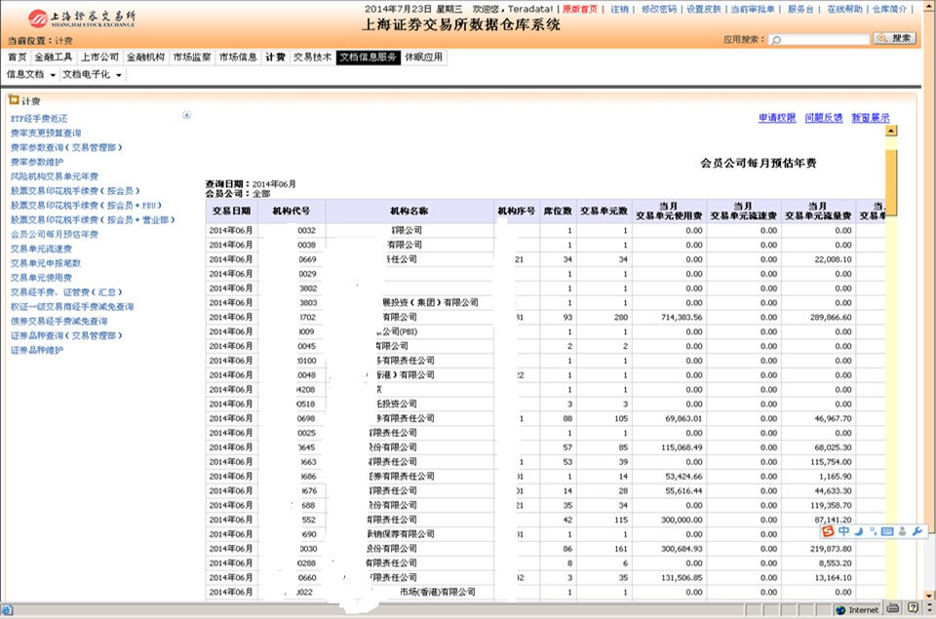
财务部-计费预估

Slide 53
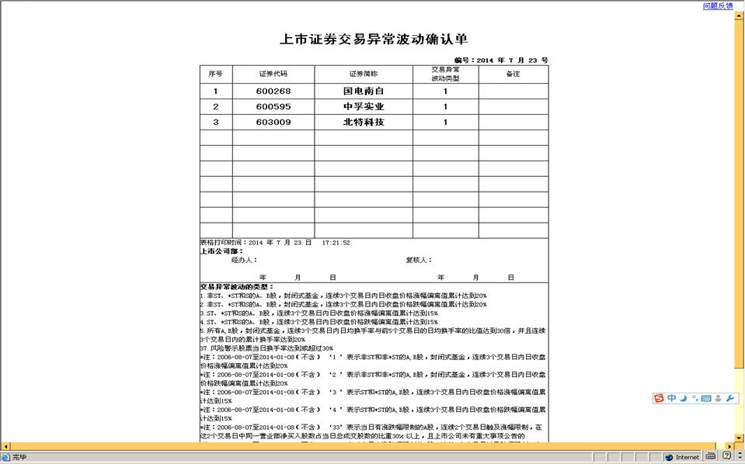
公司管理部-异常波动证券

Slide 54
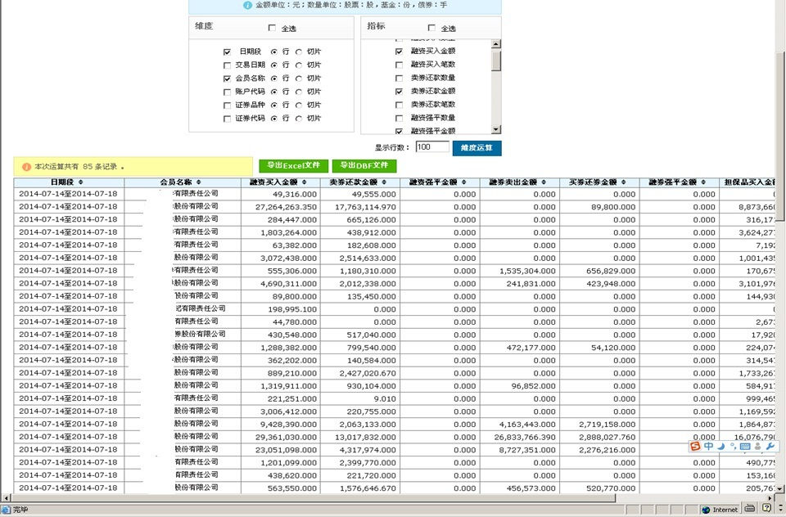
交易管理部-融资融券多维分析

Slide 55
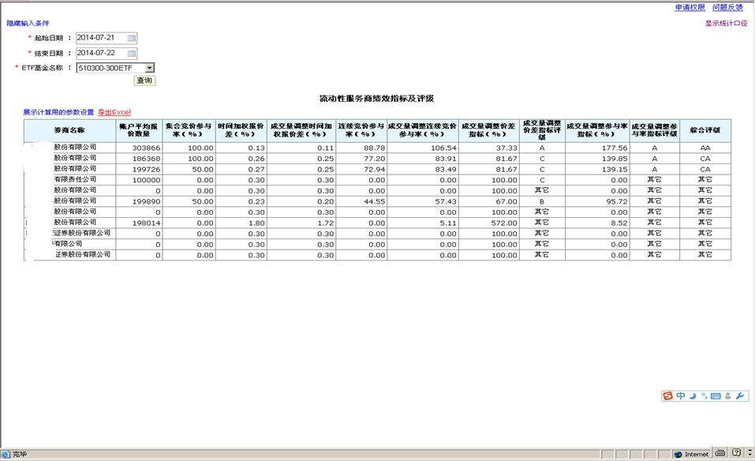
基金与衍生品部-ETF流动性服务商评级

Slide 56
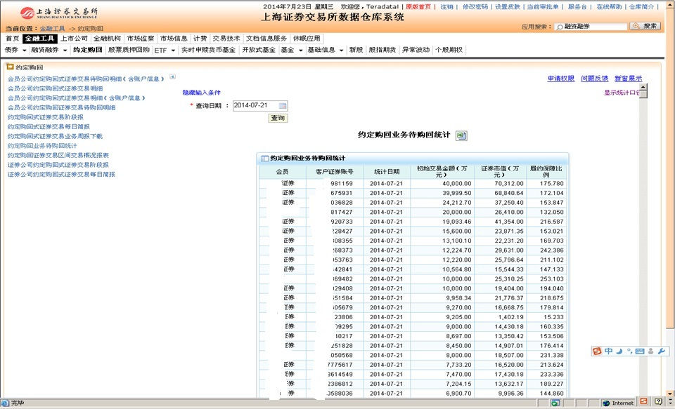
会员部-约定购回统计应用

Slide 57


